Slide 1
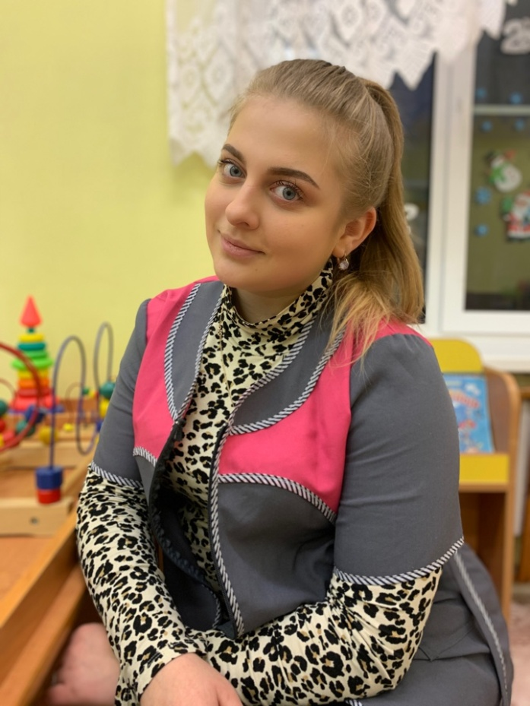
Презентация практических достижений профессиональной деятельности
воспитателя
МБДОУ детского сада №23 г. Павлово
Левашевой Екатерины Алексеевны
Педагогический стаж – 2 года 6 месяцев
в данной должности – 2 года 6 месяцев
Квалификационная категория – нет
Профессиональное кредо: «Идти всегда вперед и не останавливаться на достигнутом»

Slide 2
ТЕМА:
«ФОМИРОВАНИЕ ДРУЖЕСКИХ ВЗАИМООТНОШЕНИЙ У ДЕТЕЙ ПОДГОТОВИТЕЛЬНОЙ К ШКОЛЕ ГРУППЫ
(6-7 ЛЕТ)

Slide 3
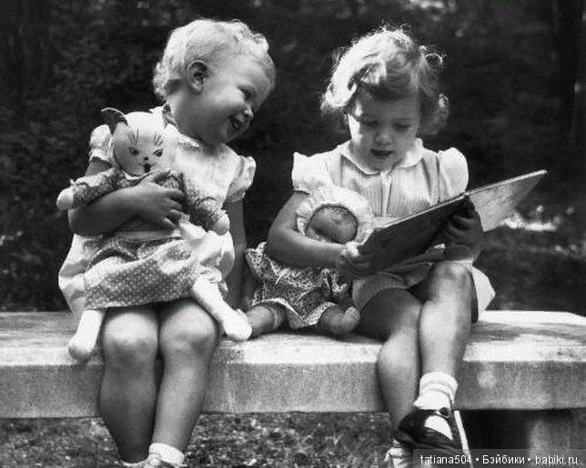
«Детей учит то, что их окружает.
Если ребенок живет в атмосфере дружбы
и чувствует себя нужным -
он учится находить в этом мире любовь.
А это самое главное в жизни любого человека»
М.Монтессори

Slide 4

ЦЕЛЕВЫЕ ОРИЕНТИРЫ
НА ЭТАПЕ ЗАВЕРШЕНИЯ ДОШКОЛЬНОГО ОБРАЗОВАНИЯ
ребенок обладает установкой положительного отношения к миру,
другим людям и самому себе,…
активно взаимодействует со сверстниками и взрослыми,
участвует в совместных играх;
способен договариваться, учитывать интересы и чувства другим,
сопереживать неудачам и радоваться успехам других,
адекватно проявлять свои чувства… старается разрешать конфликты.
СОЦИАЛЬНОЕ НАПРАВЛЕНИЕ ВОСПИТАНИЯ
Ценности: семья, дружба, человек и сотрудничество
Основная цель: «формирование ценностного отношения детей к другому человеку, развитие дружелюбия,……..»
Рабочая программа
воспитания
МБДОУ д/с №23
г.Павлово

Slide 5
УСЛОВИЯ ФОРМИРОВАНИЯ ОПЫТА
НАУЧНО – ИССЛЕДОВАТЕЛЬСКИЕ:
В.С.Мухина – дошкольный возраст, это период «овладения пространством человеческих отношений через общение» со взрослыми, а так же через игровые и реальные отношения со сверстниками;
З.В.Лиштван, В.П.Залогина, Т.А.Маркова, А.В.Булатова – исследовали проблему формирования дружеских взаимоотношений в старшем дошкольном возрасте;
Я.Л. Коломинский, Л.С.Севинова – утверждали, что благополучные взаимоотношения со сверстниками создают чувство принадлежности ребенка к группе, что очень важно для его эмоционального благополучия;
Н.А.Лялина – изучала понятие культуры взаимопонимания применительно к старшим дошкольникам.
МЕТОДИЧЕСКИЕ:
Организация соответствующей развивающей предметно-пространственной среды в соответствии с ФГОС ДО и возрастными особенностями детей
Изучение родительских мнений, потребностей и запросов
Поиск наиболее эффективных методов и форм работы с детьми
ОРГАНИЗАЦИОННО - ПЕДАГОГИЧЕСКИЕ:
Обмен опытом в педагогических сообществах
Участие в конкурсе профессионального мастерства

Slide 6
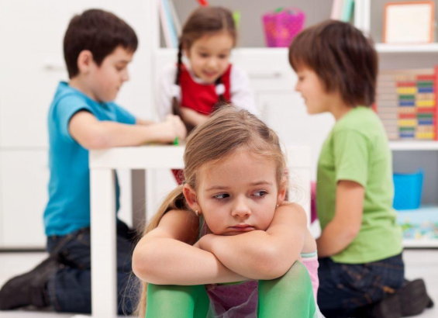
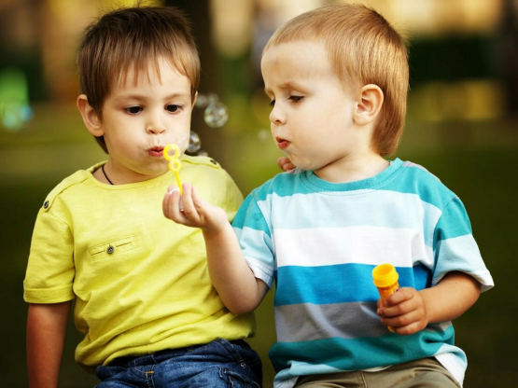
АКТУАЛЬНОСТЬ ОПЫТА
- трудности у дошкольников в общении со сверстниками:
неумение находить подход к партнеру по общению;
неумение поддерживать и развивать установленный контакт;
неумение адекватно реагировать и выражать свою симпатию к конкретному ребенку;
сложности в умении сопереживать и радоваться успеху другого человека
- дружба обогащает чувства ребенка, развивает его потребности и интересы.
- дружба рождает желание не подвести товарища, не потерять его доверие,
стать самому лучше, смелее, активнее.
- дружба чутких, отзывчивых, внимательных, организованных, детей со сверстниками,
у которых еще не развиты эти качества положительно влияет на последних,
вызывая у них стремление быть лучше.

Slide 7
ТЕОРЕТИЧЕСКОЕ ОБОСНОВАНИЕ ОПЫТА
«Дружба – близкие отношения, основанные на взаимном доверии, привязанности, общности интересов – с одной стороны, а с другой – своеобразный моральный опыт ребенка, содействующий развитию позитивных чувств, образованию нравственных привычек, формированию устойчивых форм поведения»
А.И.Аржанова
Возрастные особенности детей старшего дошкольного возраста
проявление чувств становится более ярким и относительно устойчивым
доступно понимание чувств других людей
умеют сопереживать, сострадать, сочувствовать
начинают оценивать друг друга по поступкам
Этапы формирования дружеских взаимоотношений (Т.И.Бабаева, Н.А.Лялина)
Ценностно-ориентировочный
(мотивированное принятие взаимопонимания как ценности дружеского общения)
Основной этап
(овладение базовым опытом проявления дружеских взаимоотношений через практическое освоение детьми различных способов и приемов достижения согласия в общении
Этап широкого практикования
(вариативное, самостоятельное использование дружеского общения в совместной деятельности
Технология формирования дружеских взаимоотношений
Модуль 1
«Поделись улыбкою своей»
Модуль 2
«Мы поссоримся, мы помиримся»
Модуль 3
«Какого цвета дружба»

Slide 8
ЦЕЛЬ:
Создание благоприятных условий для формирования дружеских взаимоотношений у детей подготовительной группы.
ЗАДАЧИ:
формирование представлений детей о дружбе и проявлении дружеских взаимоотношений;
освоение детьми способов взаимодействия со сверстниками в повседневной жизни;
обогащать опыт сотрудничества со сверстниками;
развивать доброжелательные отношения детей друг к другу;
развивать умения находить конструктивные способы решения конфликтной ситуации;
воспитывать бережное отношение к чувствам и настроениям сверстников;
создание развивающей предметно – пространственной среды, способствующей формированию дружеских взаимоотношений у детей
активизация работы по психолого – педагогической поддержки семьи в вопросах развития дружеских взаимоотношений у детей .

Slide 9

ВЕДУЩАЯ ПЕДАГОГИЧЕСКАЯ ИДЕЯ ОПЫТА
Комплекс созданных в ДОУ условий, использование современных форм работы в совместной с педагогом и самостоятельной деятельности детей, взаимодействие с семьей будет способствовать формированию у детей старшего дошкольного возраста дружеских взаимоотношений

Slide 10
ДЕЯТЕЛЬНОСТНЫЙ АСПЕКТ ОПЫТА
I ЭТАП:
изучение методической литературы и передового педагогического опыта по проблеме
подбор методик и диагностик для определения уровня формирования дружеских взаимоотношений
организация диагностики
разработка перспективного плана по формированию у детей старшего дошкольного возраста дружеских взаимоотношений
создание в группе центра детской активности «Уголок Дружбы»
разработка и подбор методического материала по проблеме
ВОСПИТАТЕЛЬ
знакомство с оснащением развивающей предметно-пространственной среды группы (центр «Уголок Дружбы»)
игровая деятельность
ДЕТИ
Анкетирование родителей «Поговорим о дружбе»
Разработка перспективного плана по взаимодействию с семьей «Формирование дружеских взаимоотношений у дошкольников»
Размещение информации для родителей на стендах в приемной группы и сайте ДОУ (раздел «Дистанционный детский сад») «Учимся дружить»
РОДИТЕЛИ

Slide 11
ДИАГНОСТИКА СФОРМИРОВАННОСТИ ДРУЖЕСКИХ ВЗАИМООТНОШЕНИЙ
Методика Т.И.Бабаевой, Л.С.Римашевской

Slide 12
АНКЕТИРОВАНИЕ РОДИТЕЛЕЙ «ПОГОВОРИМ О ДРУЖБЕ»
27% родителей считают вопрос о формировании дружеских отношений у дошкольников актуальной проблемой
36% родителей считают, что необходимо формировать дружеские взаимоотношения у детей в дошкольном возрасте
Родители считают, что заниматься вопросами формирования дружеских взаимоотношений у дошкольников должны
Только семья Только детский сад Совместно
10% 58% 32%
86% родителей считают, что ребенку дошкольного возраста нужны друзья
У 49% детей есть друзья и в детском саду и вне его
У 13% друзья, только в детском саду ( в основном это дети, семьи которых дружат между собой)
41% родителей уверены, что дружба влияет на развитие личности ребенка
5 % родителей не разрешают дружить своему ребенку (из-за того, что им не нравится семья друга ребенка)

Slide 13
ДЕЯТЕЛЬНОСТНЫЙ АСПЕКТ ОПЫТА
II ЭТАП:
реализация перспективного плана по формированию дружеских взаимоотношений с детьми;
организация совместной деятельности, направленной на формирование у дошкольников дружеских взаимоотношений;
реализация проектов
пополнение развивающей предметно-пространственной среды (центр «Уголок Дружбы») новыми пособиями: мирилки, дидактические игры, художественной литературой, иллюстрациями и картинками
ВОСПИТАТЕЛЬ
совместная деятельность взрослого и детей: игровые проблемные ситуации, дидактические упражнения и игры, участие в проектах и квестах
самостоятельная деятельность детей: инсценировки, игры-драматизации, спектакли, в сюжетах которых дети могут узнавать знакомые жизненные ситуации о проявлении или отсутствии дружеских взаимоотношений , осознавать и оценивать их.
игровая деятельность
ДЕТИ
реализация перспективного плана по взаимодействию с семьей
участие в проектах, конкурсах и выставках
консультации на информационных стендах и на сайте ДОУ в разделе Дистанционный детский сад
оказание помощи в пополнении РППС («Уголок Дружбы»)
РОДИТЕЛИ

Slide 14
ДЕЯТЕЛЬНОСТНЫЙ АСПЕКТ ОПЫТА
II ЭТАП:
МОДУЛЬ 1 «ПОДЕЛИСЬ УЛЫБКОЮ СВОЕЙ»
Цель: развитие интереса к сверстнику и эмоционального- положительного отношения к взаимодействию,
привлечение внимания к взаимопониманию как необходимому условию совместной деятельности и общения.
Главный сказочный герой этого модуля, Крошка Енот, который своим примером показывает:
«Поделись улыбкою своей, и она к тебе не раз еще вернется».
Крошка Енот приходит к ребятам с корзинкой, в которой лежит не тростник, а волшебные зеркала.
С их помощью дети учатся определять эмоциональное состояние сверстников, начинают понимать, что улыбка, приветливое
выражение лица помогают наладить контакт в общении.
ФОРМЫ РАБОТЫ С ДЕТЬМИ
Игровые и практические ситуации
Цель: привлечение внимания детей к личности и положительным
качествам сверстника как партнера по общению
Особенности ситуаций: строятся по принципу контраста, т.е. правильного
и неправильного разрешения ситуации, дети решают проблемы,
связанные с совместным выбором решения, обсуждением разных мнений,
поиском согласия.
Чтение художественной литературы
Рассматривание картин и иллюстраций
Просмотр мультфильма «Крошка Енот»
Театрализованные инсценировки
Коллективное рисование
Сюжетно-ролевые игры

Slide 15
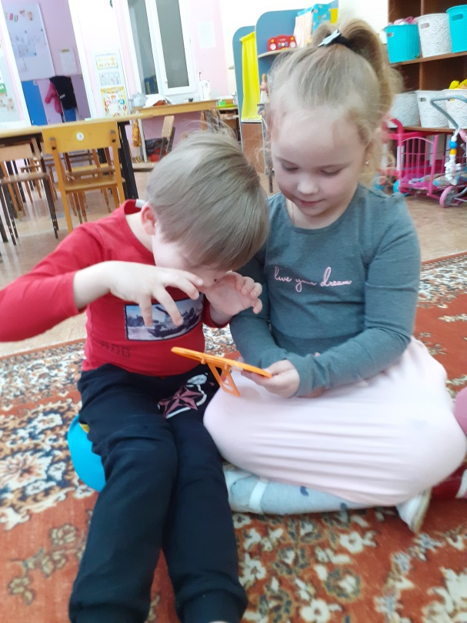
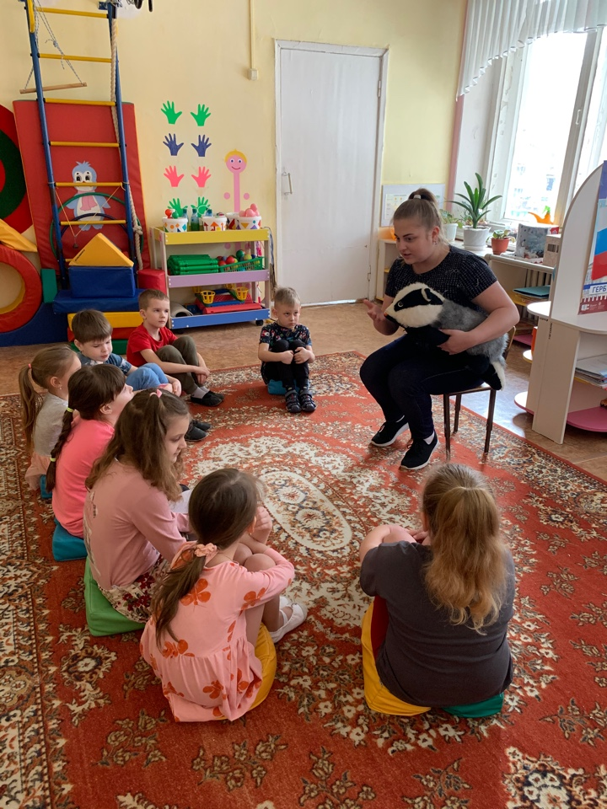
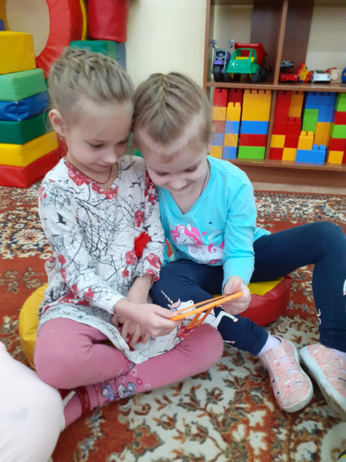
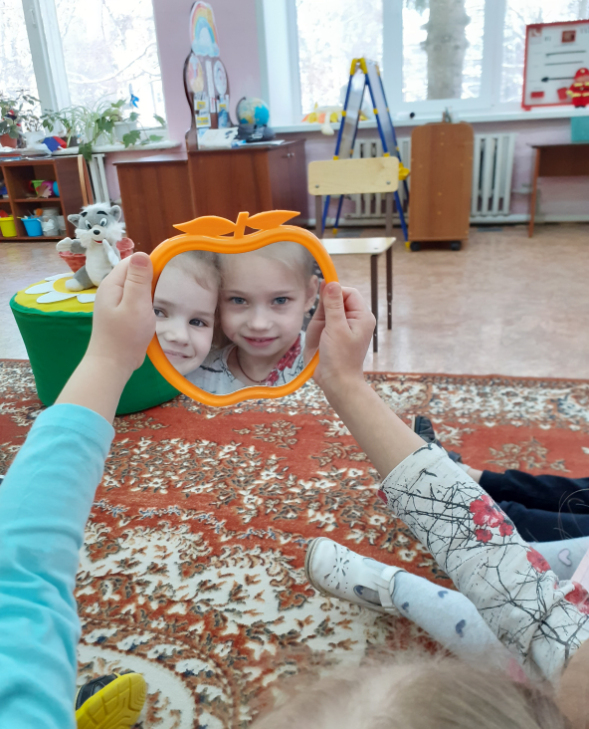
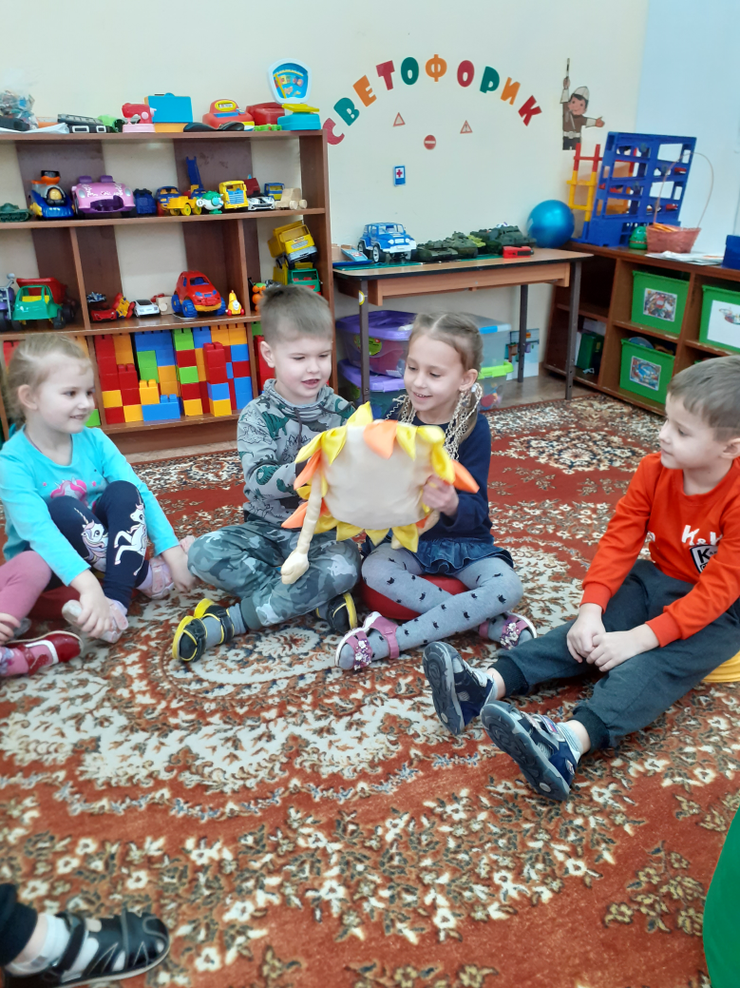
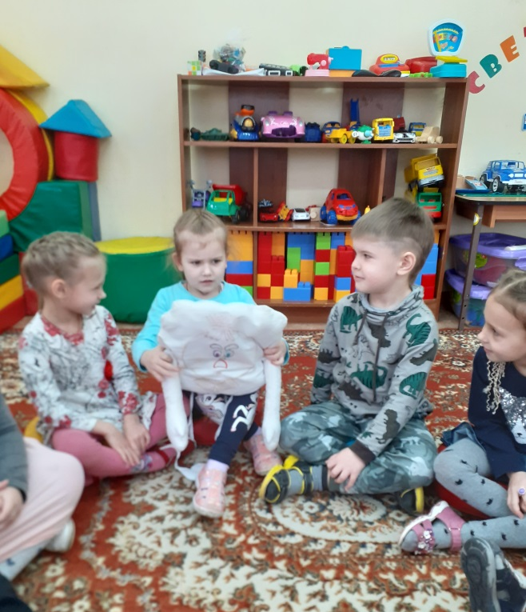

Крошка Енот дарит детям волшебные зеркала
Поделись улыбкою своей, и она к тебе вернется
Кто там в зеркале такой страшный
Солнышку подарим добрые слова
А на тучку рассердимся

Slide 16
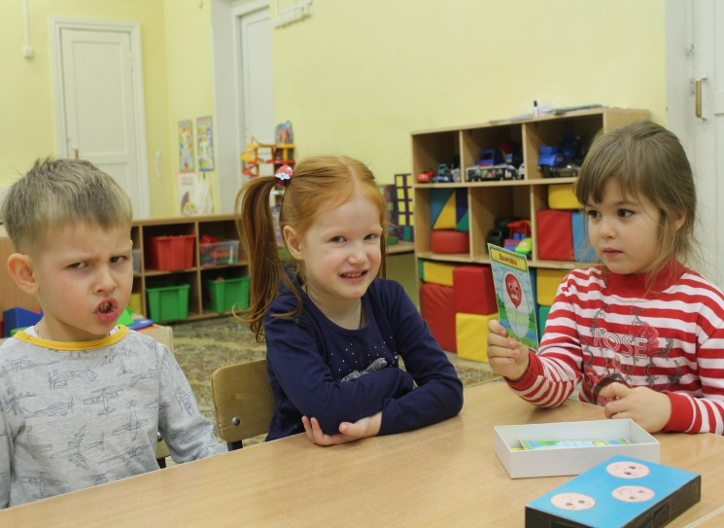
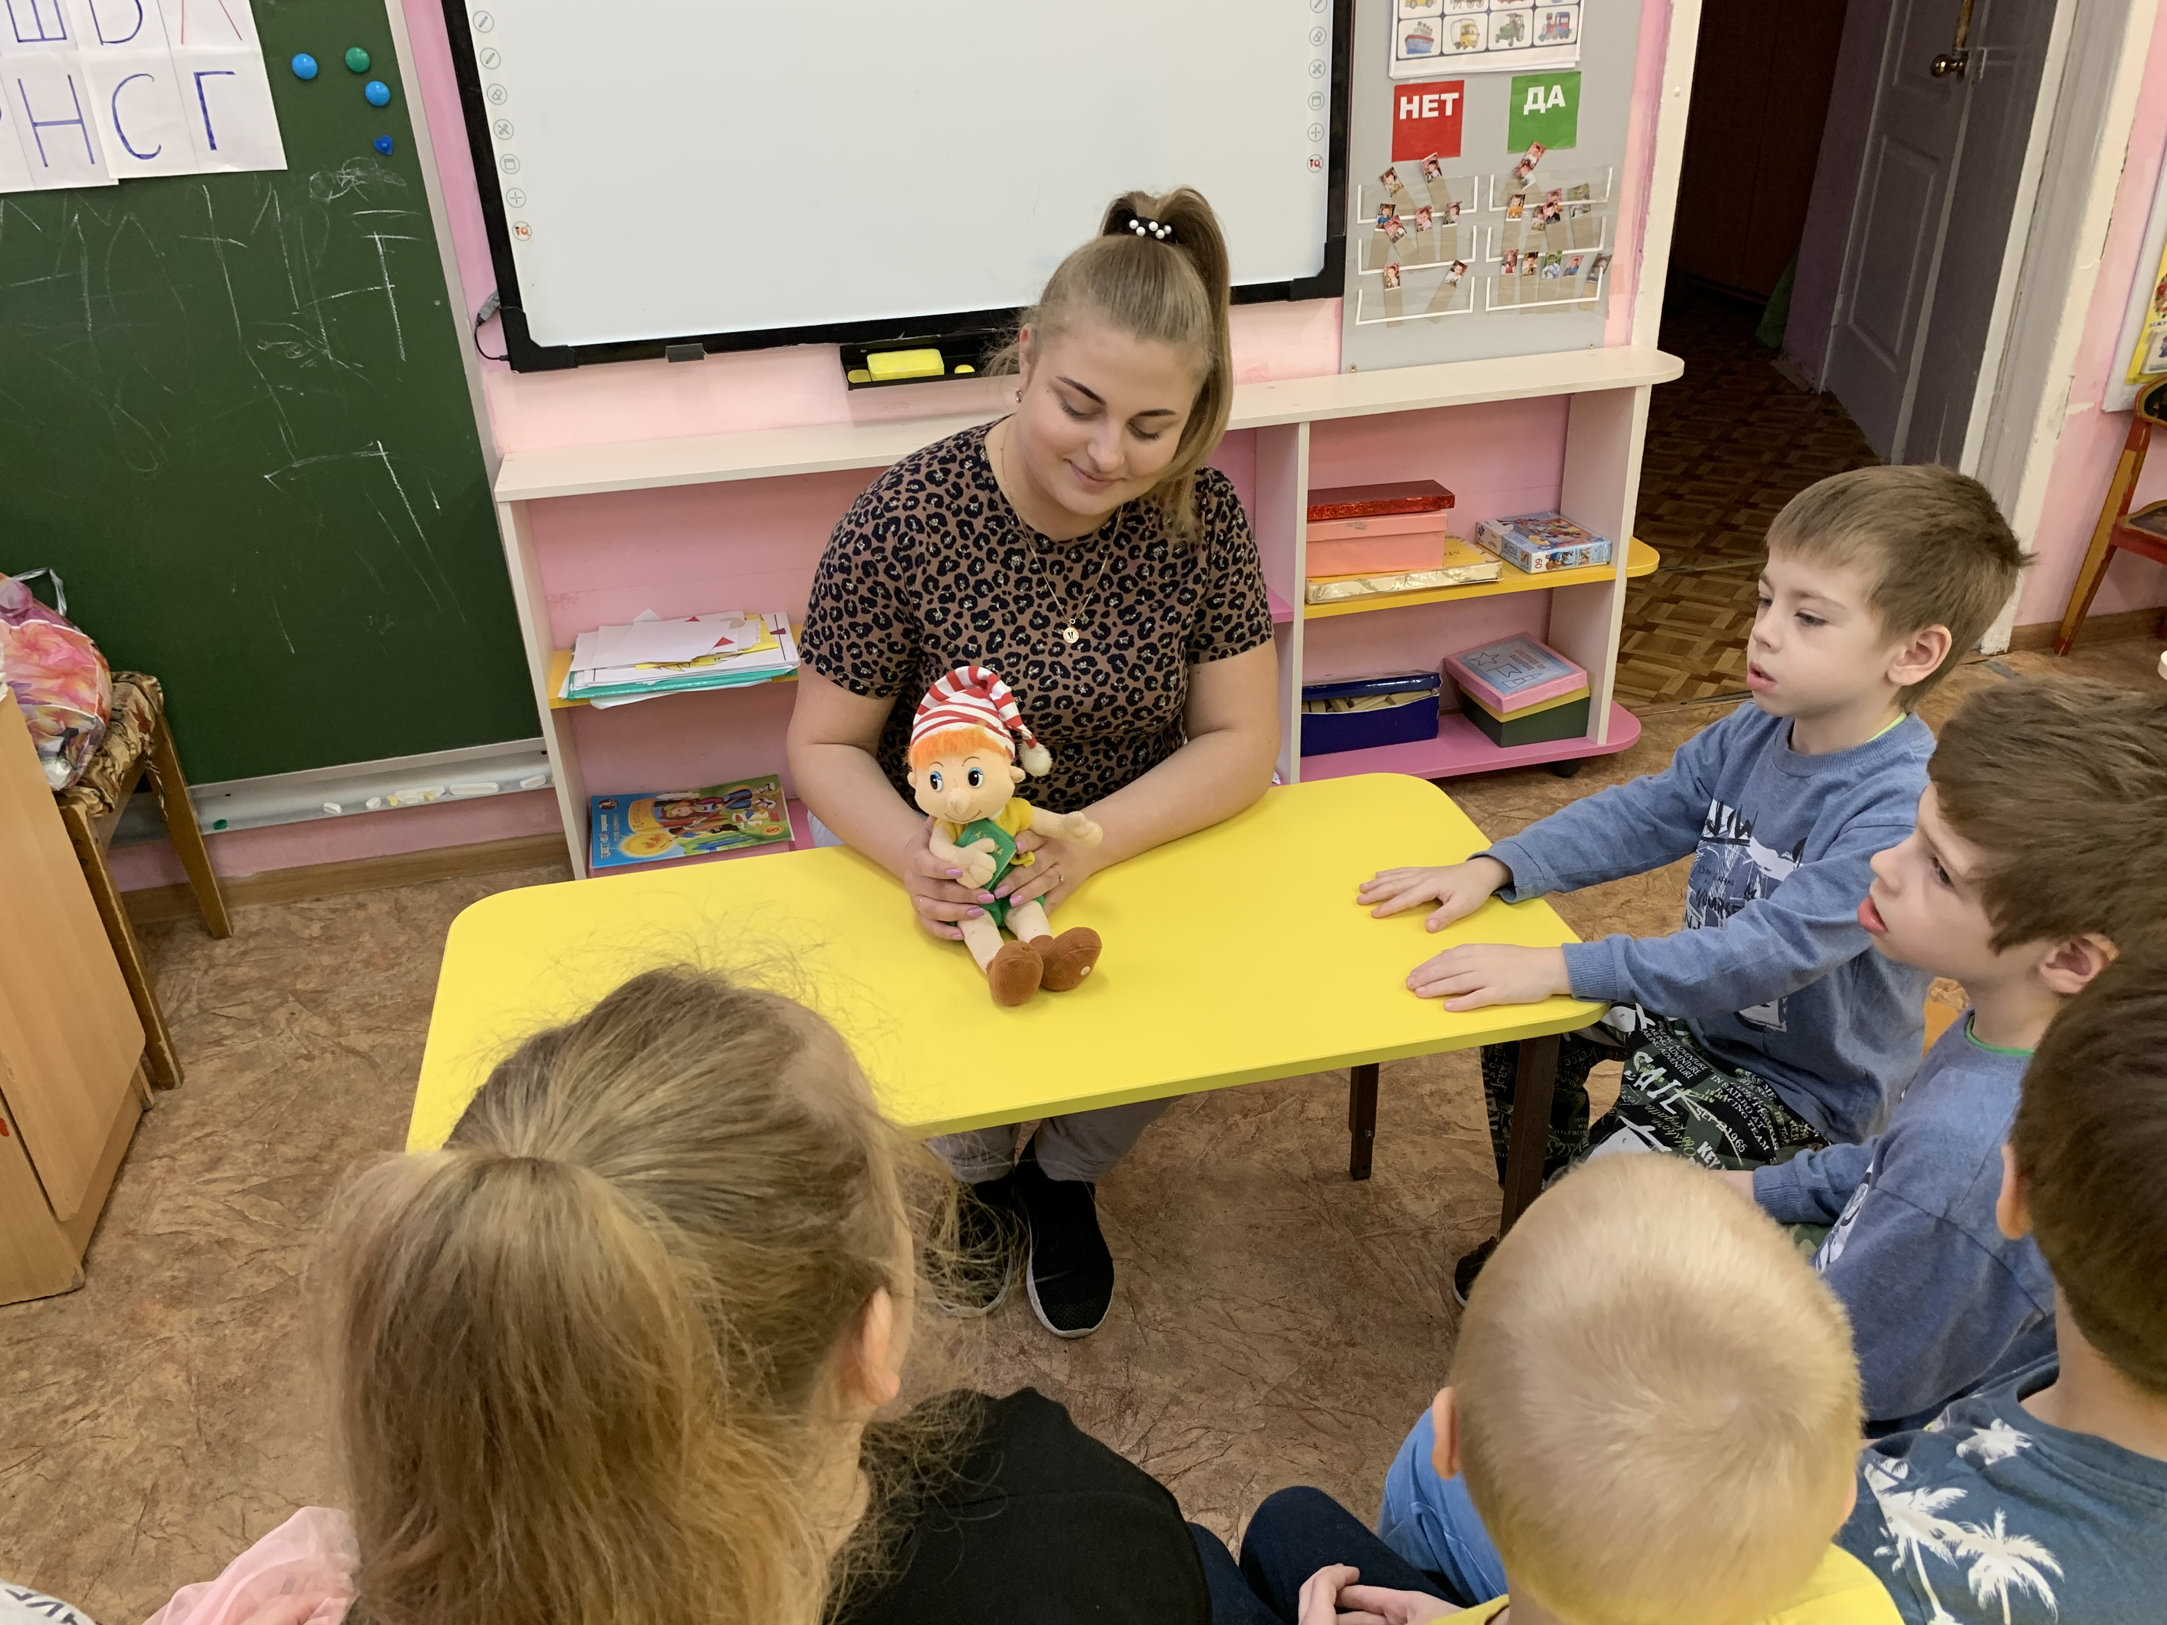
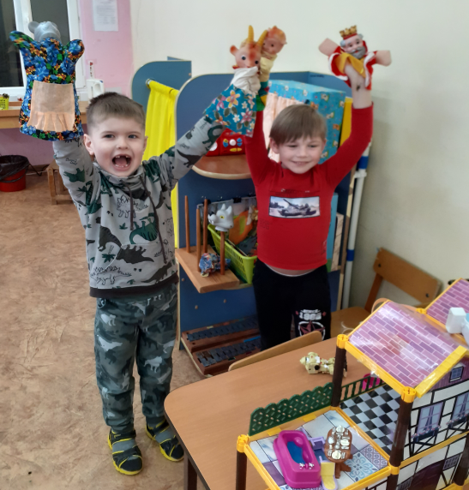
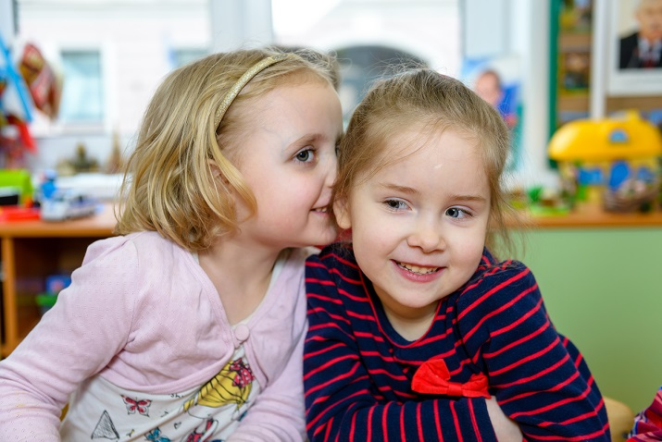
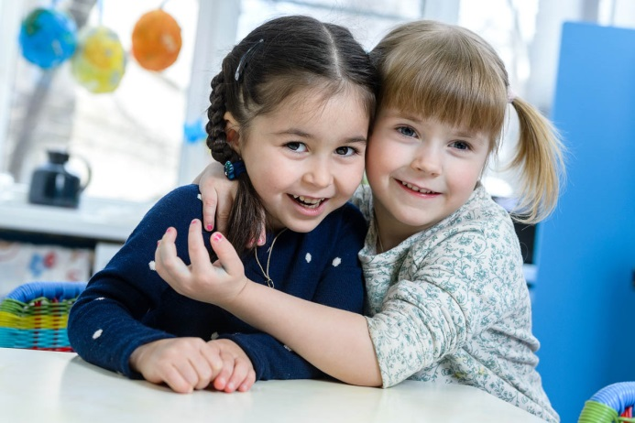
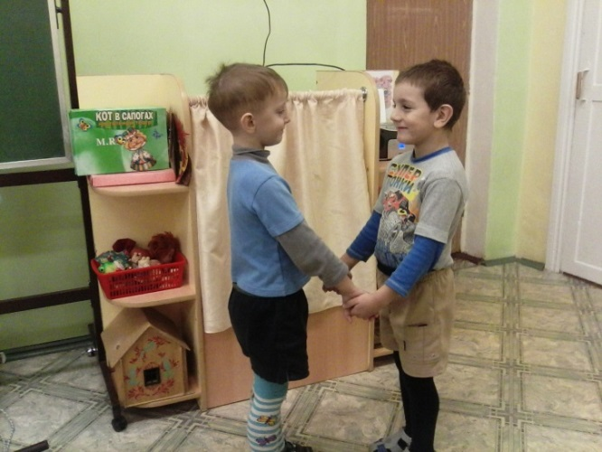
Игровая ситуация
«Кого ты выберешь себе в друзья»
Игровая ситуация
«Буратино ищет новых друзей»
А ты будешь со мной дружить?
Улыбка помогает найти друзей

Slide 17
ДЕЯТЕЛЬНОСТНЫЙ АСПЕКТ ОПЫТА
II ЭТАП:
МОДУЛЬ II «МЫ ПОССОРИМСЯ, МЫ ПОМИРИМСЯ»
Цель: развивать умения находить конструктивные способы решения конфликтной ситуации
Главными героями этого модуля выступают гномы Весельчак и Грустинка, каждый из которых вводит детей в мир, освоения
коммуникативных, эмоциональных и поведенческих способов достижения взаимопонимания.
С их помощью моделируются разные конфликтные ситуации и дети совместно с воспитателем находят пути и способы их разрешения.
Гномы знакомят детей с ролью вербальных и невербальных средств, помогающих или мешающих понять друг друга, раскрывают способы
овладения умениями договариваться, обсуждать, достигать согласия, отстаивать свои позиции, использовать приемы
справедливого совместного преодоления разногласий.
ФОРМЫ РАБОТЫ С ДЕТЬМИ
Игровые и практические ситуации
Цель: освоение речевых конструкций и поведенческих способов
улучшающих достижения дружеских взаимоотношений
Особенности ситуаций: строятся по принципу контраста, т.е. оценки детьми
выбора верного или неверного способа достижения дружеских отношений.
Ситуации направлены на использование вербальных и невербальных
средств помогающих или мешающих понять друг друга, на овладение
умением договариваться.
Проектная деятельность
Чтение художественной литературы и обсуждение прочитанного
Обсуждение событий в группе
Просмотр мультфильмов
Беседа о нравственных качествах
Интерактивные игры (игры на взаимодействие)
Разучивание мирилок
игровая деятельность
разыгрывание этюдов

Slide 18
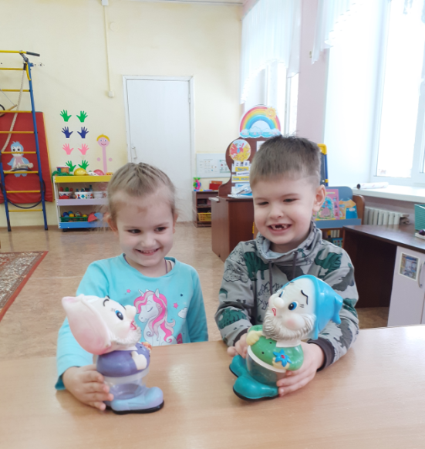
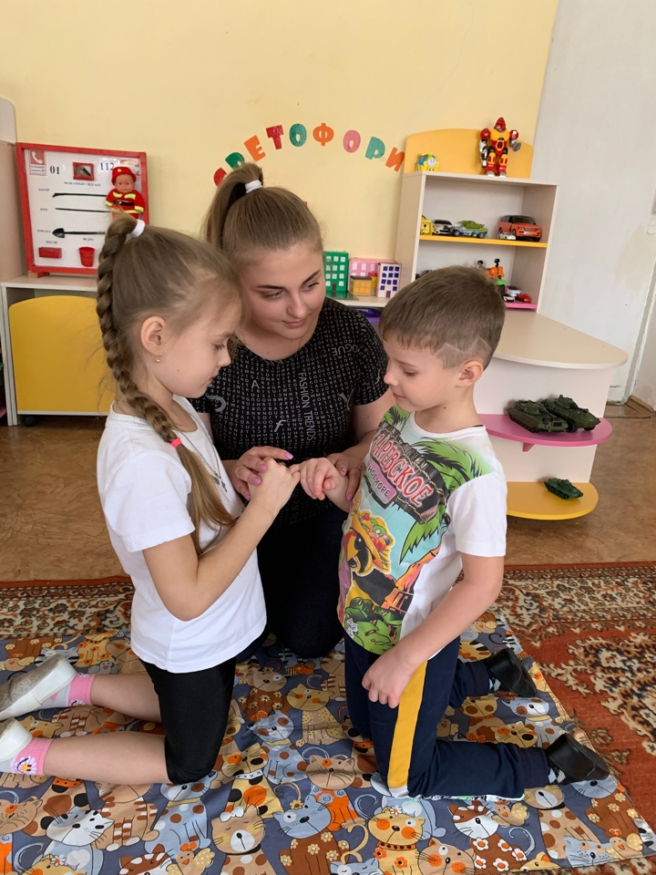
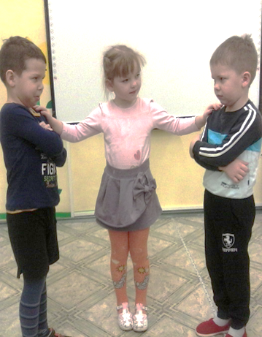
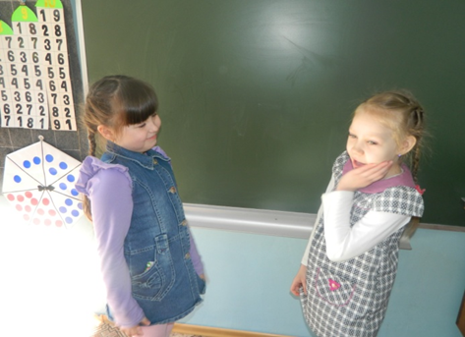
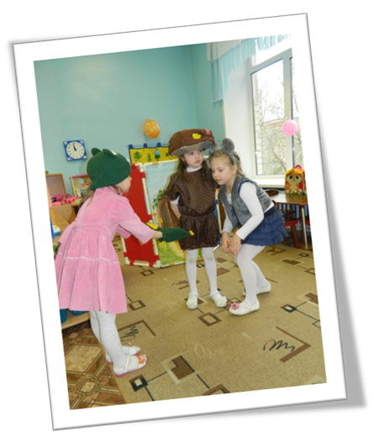
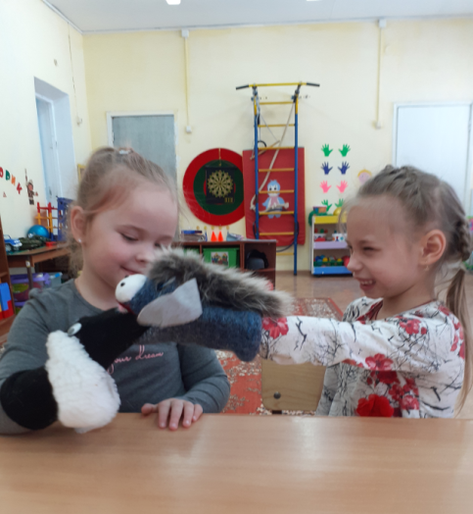
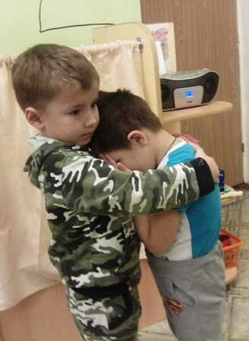
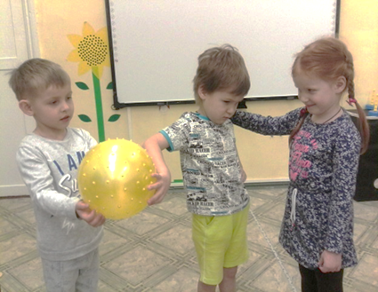
ДЕЯТЕЛЬНОСТНЫЙ АСПЕКТ ОПЫТА
II ЭТАП:
Знакомство с гномами Весельчаком и Грустинкой
Практическая ситуация
«Учимся разрешать конфликты
Разучивание мирилок
Игровая ситуация
«Давай дружить»
Практическая ситуация
«Поделись игрушкой»
Разыгрывание этюда
«Под грибом»
Пожалеть, то же надо уметь
Разыгрывание этюда
«Два друга»

Slide 19
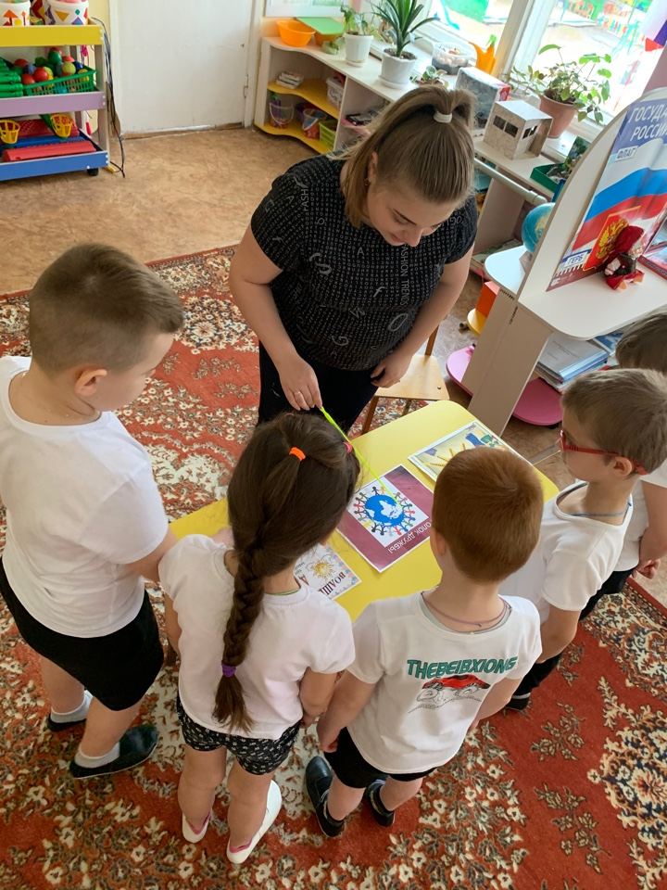
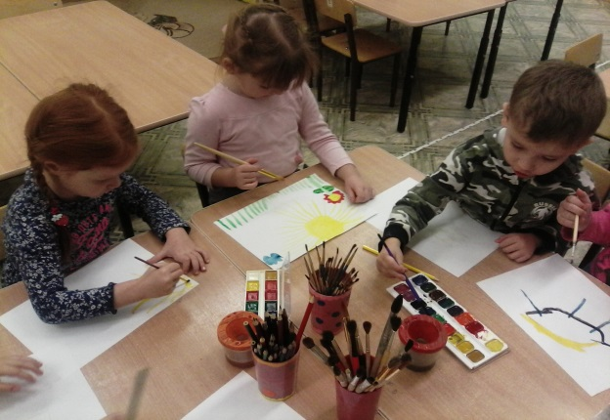
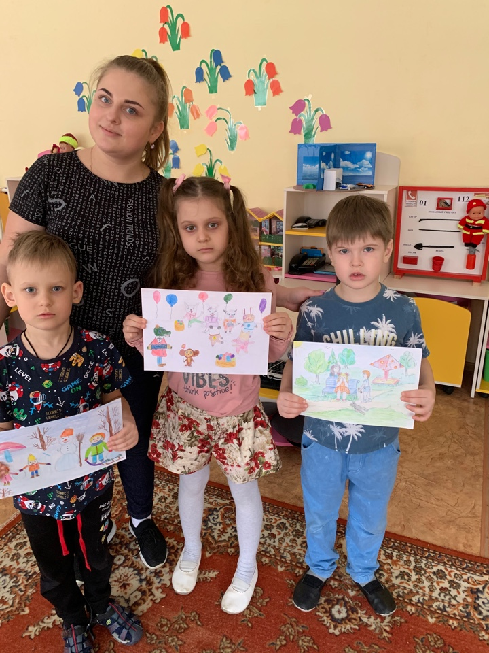
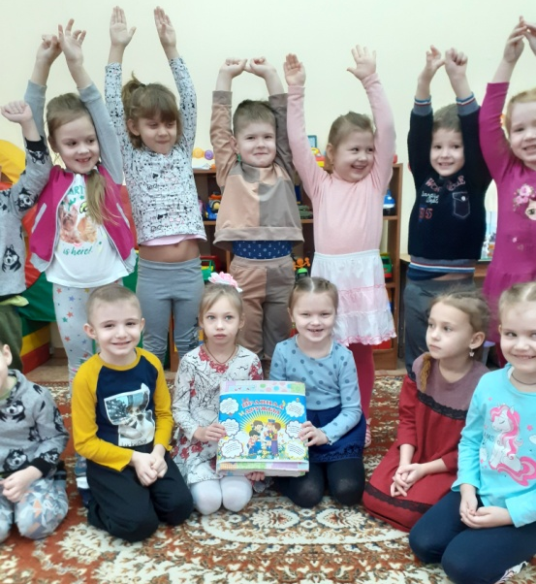
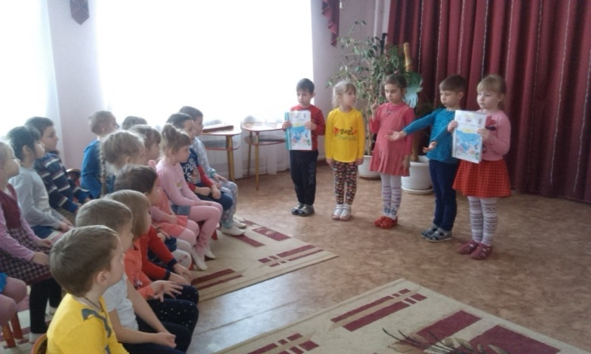
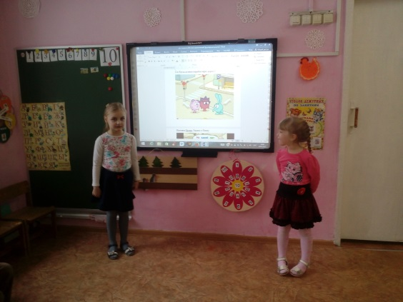
РАБОТА НАД ПРОЕКТОМ
«КНИГА «ПРАВИЛА ДРУЖБЫ»
Рисуем правила дружбы
Правила дружбы готовы
Рассматриваем иллюстрации о дружбе
Презентация книги «Правила Дружбы»
ребятам из других групп нашего детского сада
Решаем проблемные ситуации «Друзья или нет?»
Книга «Правила Дружбы»

Slide 20
ДЕЯТЕЛЬНОСТНЫЙ АСПЕКТ ОПЫТА
II ЭТАП:
МОДУЛЬ III «КАКОГО ЦВЕТА ДРУЖБА»
Цель: умение оперировать представлениями о нормах и правилах дружеских взаимоотношений со сверстниками,
соблюдать нормы и правила положительных взаимоотношений, способов взаимодействия со сверстниками в общении
и совместной деятельности.
В этом модуле дети получают приглашение посетить волшебную страну дружных человечков. Они знакомятся с ее жителями,
законами (правилами) дружбы в стране, узнают секрет дружных человечков, который заключается
в волшебной трубе, которая помогает увидеть хорошие черты своего сверстника, незаметные с первого взгляда.
Дружные человечки предлагают детям вместе поработать над созданием «Коврика мира», в процессе работы проявляя умения взаимопонимания:
договариваться о совместной деятельности, согласовывать действия, обмениваться мнениями.
Завершается это путешествие развлечением «Радуга дружбы».
ФОРМЫ РАБОТЫ С ДЕТЬМИ
Игровые и практические ситуации
Цель: практическое применение умений устанавливать дружеские
взаимоотношения со сверстниками
Особенности ситуаций: строятся по принципу смены ролевых позиций,
усложняются ситуации сотрудничества, требующие проявление умения
договариваться.
Проектная деятельность
Чтение художественной литературы и обсуждение прочитанного
Обсуждение событий в группе
Решение проблемных ситуаций
Игровая деятельность
Коллективные работы
Интерактивные игры (игры на взаимодействие)
Разыгрывание этюдов
Развлечение
Игра – путешествие
Квест - игра

Slide 21
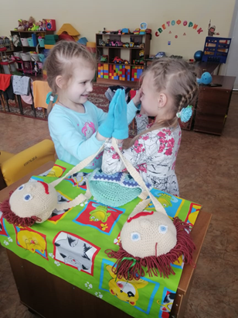
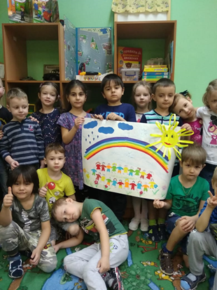
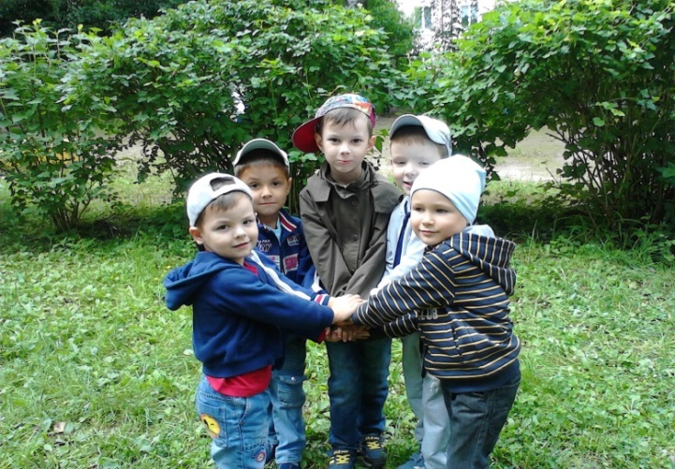
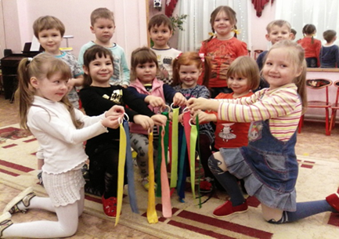
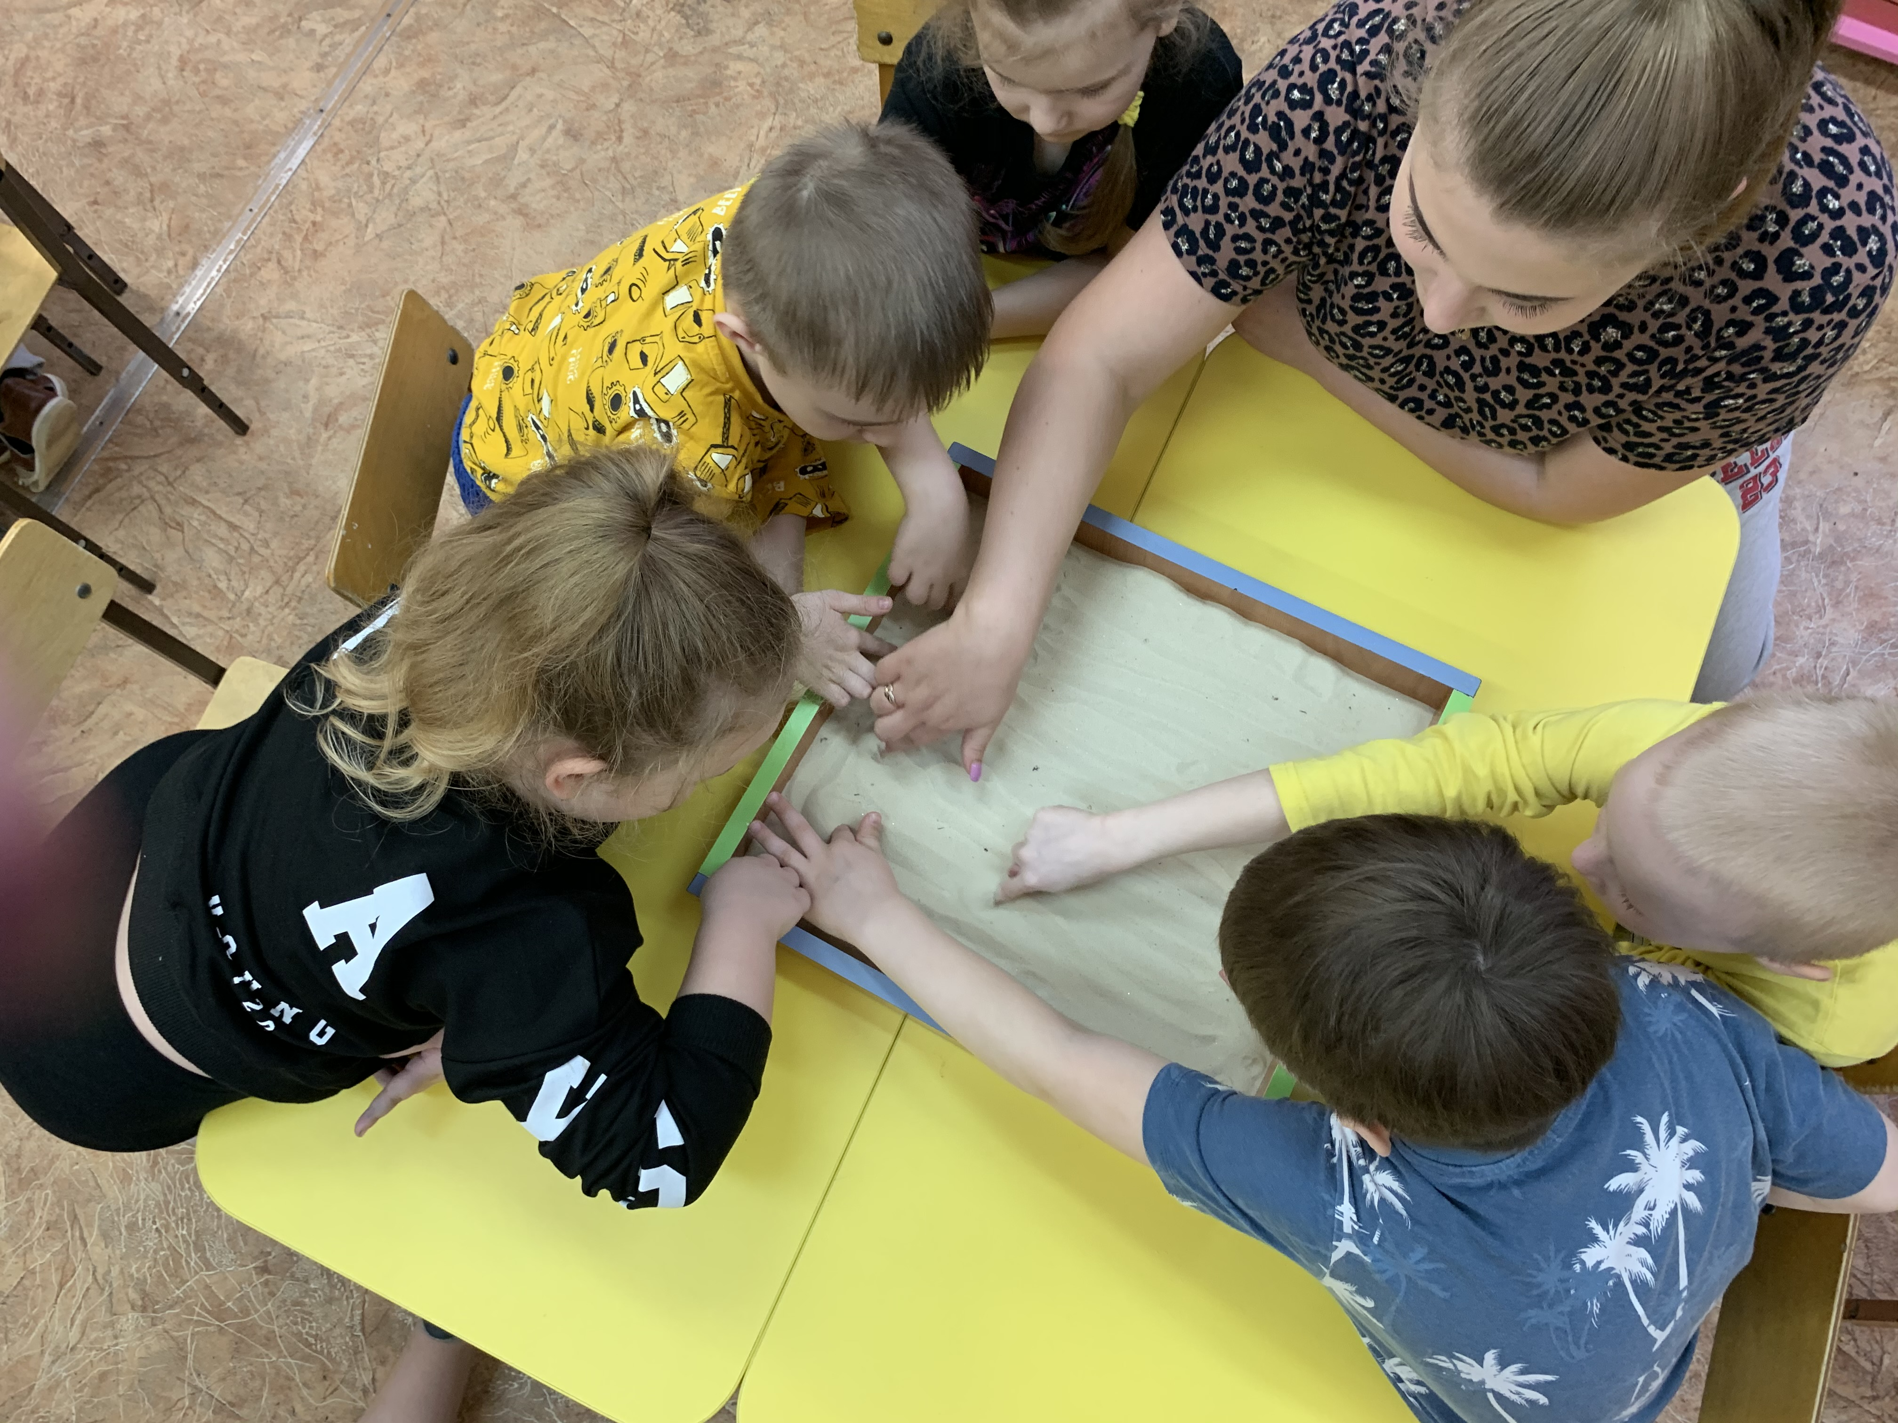
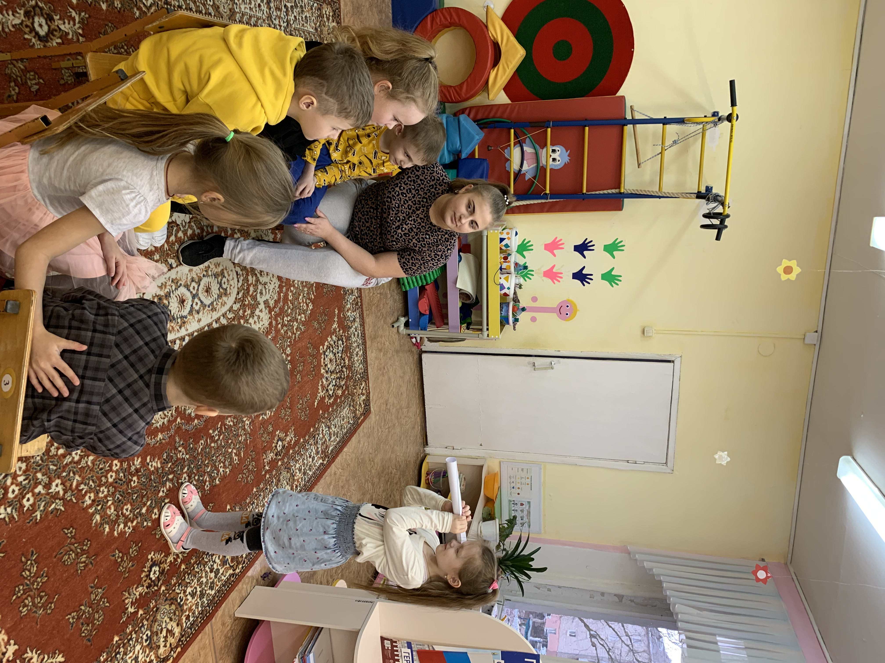
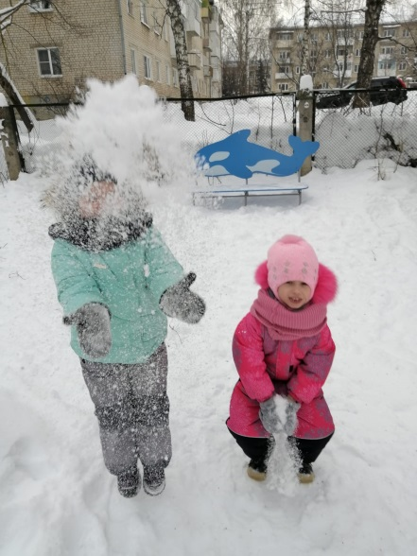
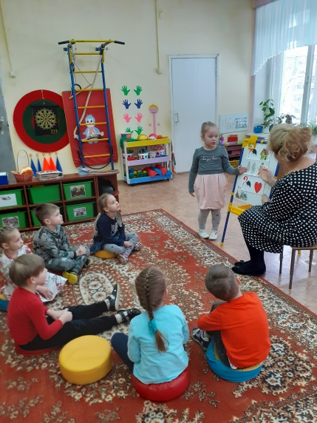
ДЕЯТЕЛЬНОСТНЫЙ АСПЕКТ ОПЫТА
II ЭТАП:
Проект «В Дружбе сила!»
Развлечение «Радуга Дружбы»
Дружить – это здорово!
Квест-игра «Путешествие на остров Дружбы»
Волшебная труба помогает увидеть хорошие черты своего сверстника

Slide 22
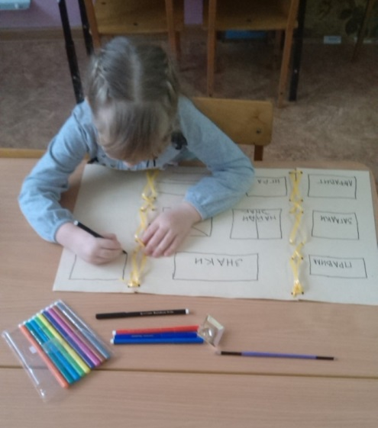
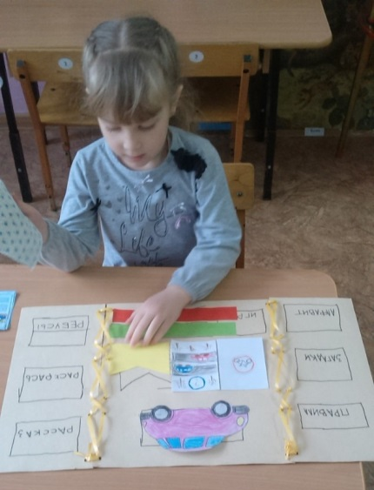
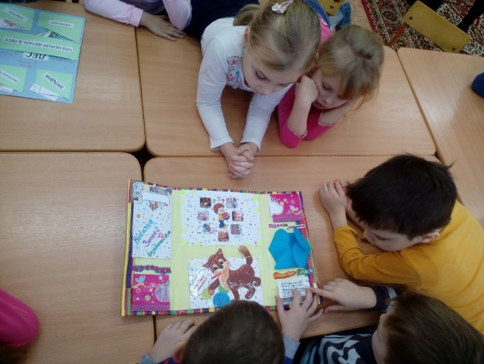
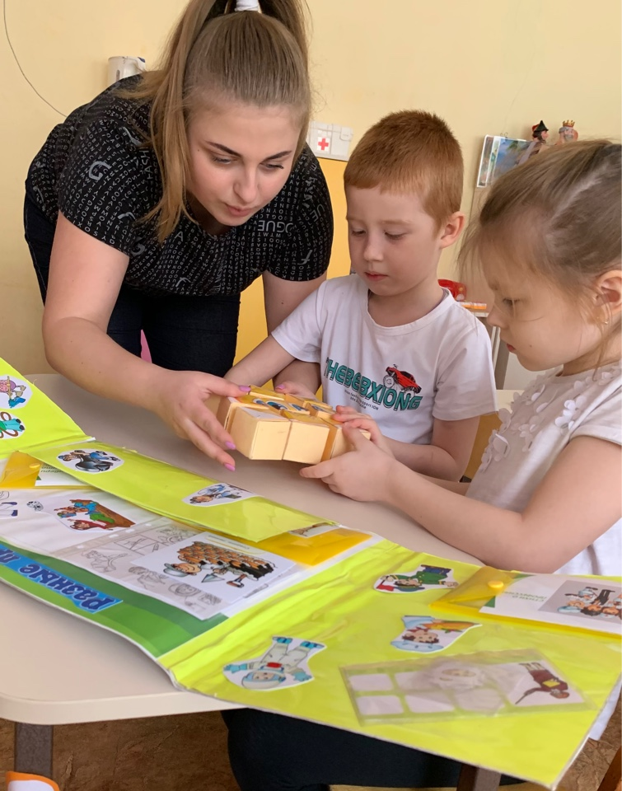
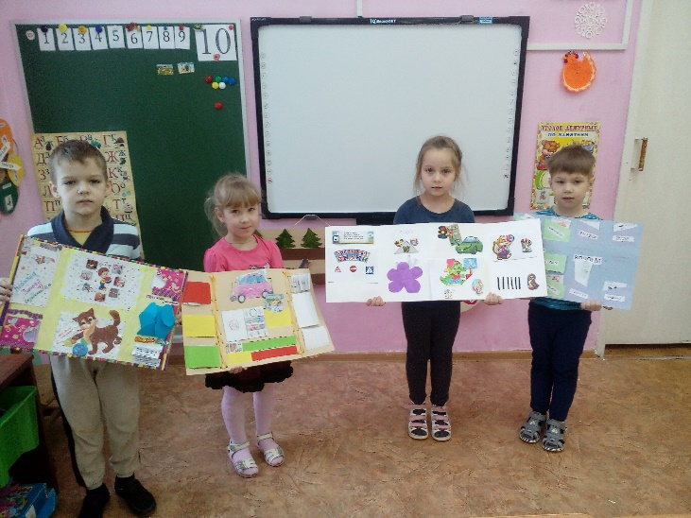
РАБОТА ПО СОЗДАНИЮ ЛЕПБУКОВ О ДРУЖБЕ
Изготовление лепбука
Рассматриваем лепбуки других ребят
Лепбук «Ты мой друг и я твой друг»
Вот такие лепбуки у нас получились!

Slide 23
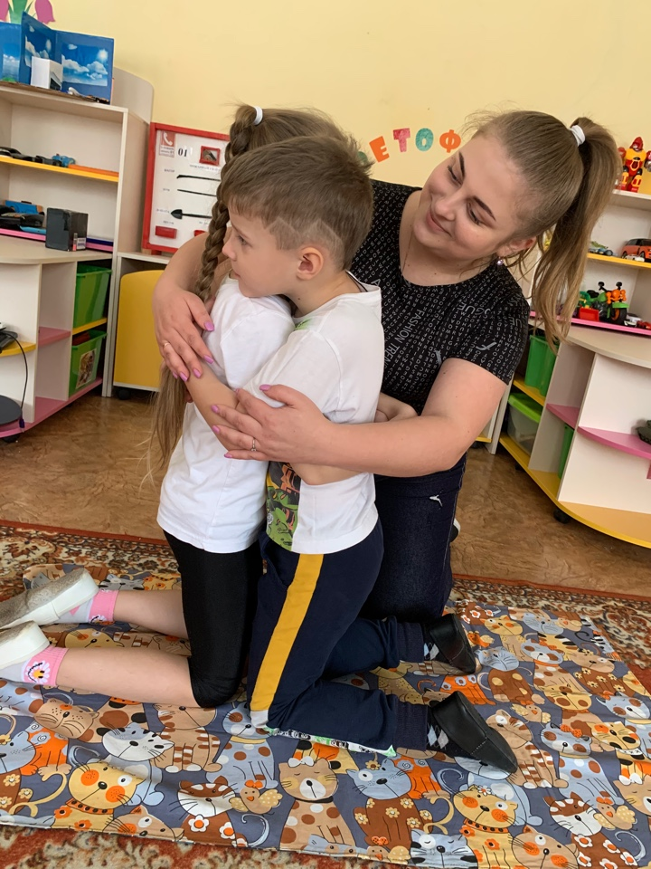
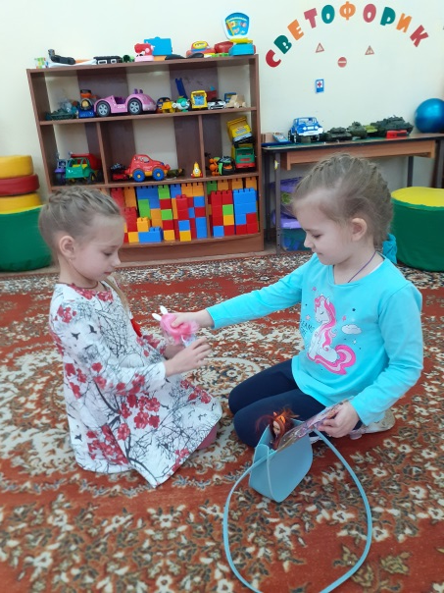
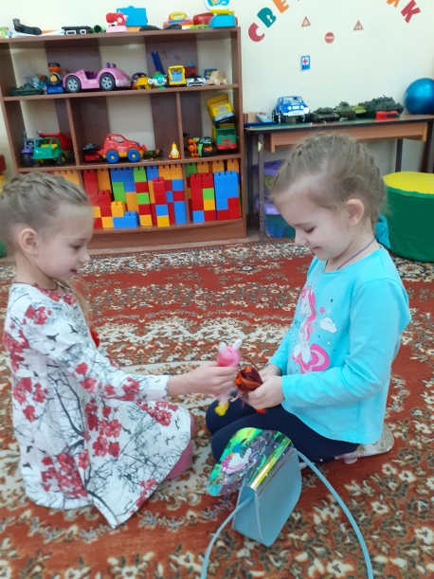
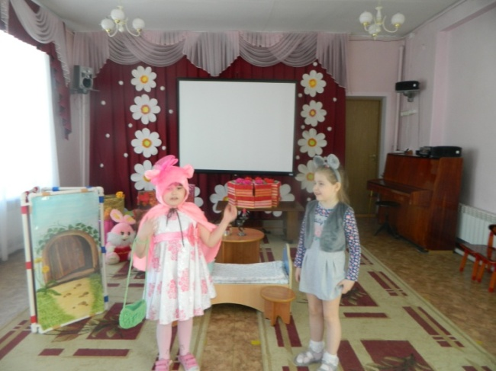
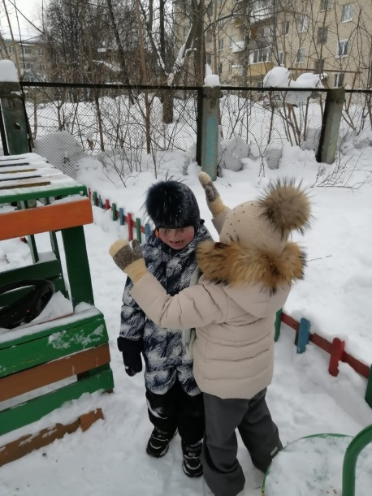
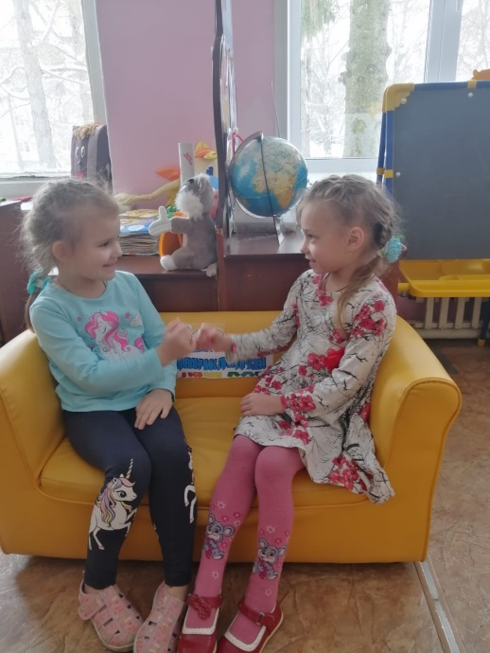
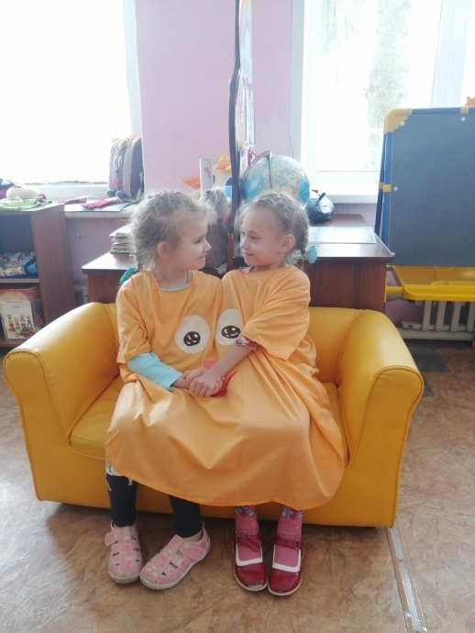

Хорошо друзьям играть
Миримся на
«Коврике мира»
Разыгрывание этюда
«Друзья мышка и свинья»
Друг в беде не бросит
Диванчик для друзей

Slide 24




РАЗВИВАЮЩАЯ
ПРЕДМЕТНО-ПРОСТРАНСТВЕННАЯ СРЕДА
ЦЕНТР
«УГОЛОК ДРУЖБЫ»

Slide 25






ВЗАИМОДЕЙСТВИЕ С СЕМЬЕЙ
изучение отношения родителей к формированию дружеских взаимоотношений у детей старшего дошкольного возраста через анкетирование и опросы
Анкетирование и опросы
Мастер-класс по изготовлению игр-мирилок
Принимают участие в пополнении развивающей предметно-пространственной среды группы (центр «Уголок Дружбы») – изготовление пособий - мирилок
Участие в конкурсах, выставках
Фотовыставка
« Я и мои друзья»
Призеры конкурса
«Мирилки для ребят»
Гость группы: рассказы родителей о своих друзьях детства и интересных историях дружбы с ними
Размещение информации для родителей по вопросу формирования дружеских взаимоотношений на информационных стендах и сайте ДОУ в разделе «Дистанционный детский сад»
Информационный стенд
Сайт ДОУ
Раздел
«Дистанционный детский сад»

Slide 26
ДЕЯТЕЛЬНОСТНЫЙ АСПЕКТ ОПЫТА
III ЭТАП:
Обобщен опыт работы по формированию дружеских взаимоотношений у детей старшего дошкольного возраста
Проведены мастер- классы для воспитателей ДОУ
Представлен опыт работы на муниципальном уровне
Организованы и проведены совместные детско-родительские развлечения и проекты
ВОСПИТАТЕЛЬ
сформировано представление о дружбе и проявлении дружеских взаимоотношений;
освоены способы взаимодействия со сверстниками в повседневной жизни;
обогащен опыт сотрудничества со сверстниками;
проявляют доброжелательные отношения детей друг к другу;
умеют находить конструктивные способы решения конфликтной ситуации;
проявляют бережное отношение к чувствам и настроениям сверстников;
ДЕТИ
Выросла заинтересованность родителей в вопросах формирования дружеских взаимоотношений среди старших дошкольников
Пополнена РППС атрибутами для дружеских взаимоотношений (мирилками)
РОДИТЕЛИ

Slide 27
ДИАГНОСТИКА СФОРМИРОВАННОСТИ ДРУЖЕСКИХ ВЗАИМООТНОШЕНИЙ
Методика Т.И.Бабаевой, Л.С.Римашевской
Результаты повторной диагностики показали положительную динамику сформированности дружеских взаимоотношений у детей старшего дошкольного возраста:
Когнитивный компонент:
представления детей о дружбе – показатель «сформировано» увеличился на 15%
представления о сверстнике как партнере общения – на 13%
представления о нормах и правилах дружбы – на 16%
Эмоционально – оценочный компонент:
оценка своего поведения – показатель «сформировано» увеличился на 13%
оценка поведения сверстника - на 14%
Поведенческо-деятельный компонент:
умение следовать нормам и правилам - показатель «сформировано» увеличился на 10%
проявление дружбы в деятельности – на 12%
Тога как показатель «Точка роста» снизился в среднем на 18%, за счет увеличения показателя «В стадии формирования» .

Slide 28


ДИАПАЗОН ОПЫТА И СТЕПЕНЬ ЕГО НОВИЗНЫ
Перспективный план по формированию дружеских взаимоотношений у детей подготовительной группы
Картотека
«Формирование дружеских отношений в старшем дошкольном возрасте»
Перспективный план взаимодействия с семьей по формированию дружеских взаимоотношений у детей подготовительной группы
Игры
Конспект игры – путешествия «В поисках Дружбы»
Проект «В Дружбе сила!»
Квест – игра «Путешествие на остров Дружбы»
Серия ситуативных игр-историй
«Будем крепко мы дружить»
Мирилки
Беседы на формирование дружеских отношений

Slide 29
ТРАНСЛИРУЕМОСТЬ ПРАКТИЧЕСКИХ ДОСТИЖЕНИЙ ПРОФЕССИОНАЛЬНОЙ ДЕЯТЕЛЬНОСТИ
НА УРОВНЕ ДОУ:
2021г. – Педагогический совет №4 «Мастер – класс для педагогов ДОУ «Формирование дружеских взаимоотношений у дошкольников по средством игровых и практических ситуаций»
2022г. – февраль: открытый показ образовательного мероприятия «Квест – игра «Путешествие на остров Дружбы»
май: педагогический совет №4 представлен опыт работы по теме «Формирование дружеских взаимоотношений у детей старшего
дошкольного возраста»
НА РАЙОННОМ УРОВНЕ:
2022г. – ММО Выступление с опытом работы «Формирование дружеских взаимоотношений у старших дошкольников в процессе проектной деятельности»

Slide 30
ИСПОЛЬЗУЕМАЯ ЛИТЕРАТУРА
Приказ Минобрнауки России от 17.10.2013 N 1155 "Об утверждении федерального государственного образовательного стандарта дошкольного образования" (Зарегистрировано в Минюсте России 14.11.2013 N 30384)
Комплексная образовательная программа дошкольного образования «Детство» /Т.И.Бабаева, А.Г.Солнцева и др.-Спб.:ООО «Издательство «Детство – Пресс», 2016г.
Рабочая программа воспитания МБДОУ детского сада №23 г.Павлово
Ааржанова А.И. Чувство дружбы у детей дошкольного возраста. Ученые записки Андижанского педагогического института/А.И.Аржанова. Т.6. М., 1997.
Бабаева Т.И., Л.С.Римашевская Как развивать взаимоотношения и сотрудничество дошкольников в детском саду /Т.И.Бабаева, Л.С.Римашевская.СПб., «ИЗДАТЕЛЬСТВО «ДЕТСВО – ПРЕСС», 2012.
Бабаева Т.И., Лялина Н.А. Взаимопонимание старших дошкольников в группе сверстников как условие позитивной социализации//Детский сад: теория и практика. 2016. №3.
абаева Т.И. Старший дошкольник входит в мир социальных отношений. Условия социально-нравственного воспитания и развития //Дошкольник 5-7 лет в детском саду.- СПб.: ДЕТСТВО-ПРЕСС, 2010.
Воситание дружеских чувств у детей /Под. ред. Л.Н.Прокошенко, В.К.Котырло. Киев: Педагогическая школа, 2007.
Зотова И.В. Особенности межличностных взаимоотношений детей старшего дошкольного возраста /И.В.Зотова, М.С.Умерова//Наука, техника и образование. М.: «Проблемы науки», 2017. №5
Кудрявцева Е.А. Преодоление конфликтов в игре как средство позитивной социализации дошкольников //Детский сад: теория и практика. 2016. №3.

Slide 31
БЛАГОДАРЮ ЗА ВНИМАНИЕ

